Slide 1


Proyecto APT
Por Martín Godoy, Pablo Pereira, Francisco Zúñiga.

Slide 2


Descripción del proyecto
Desarrollo de un ecommerce para una tienda de mascotas.
Enfoque en diseño intuitivo y funcional.
Gestión de productos, pedidos e integración con servicios de envío.
Estrategias de marketing digital y SEO.
Soporte al cliente y monitoreo continuo para optimización.

Slide 3


Fundamentación del Proyecto
Relevancia: Soluciona problemas de acceso a productos especializados para mascotas.
Pertinencia: Aplicación de competencias clave del perfil de egreso (desarrollo web, gestión de proyectos, administración de bases de datos, marketing digital, y seguridad informática).

Slide 4
Objetivos del Proyecto
Objetivo General: Desarrollar una plataforma ecommerce intuitiva y segura para una tienda de mascotas.
Objetivos Específicos: Diseñar interfaz de usuario, implementar gestión de inventarios, integrar opciones de pago seguras, asegurar protección de datos, realizar pruebas exhaustivas.

Slide 5
Metodología
Metodología: Scrum.
Etapas: Planificación, desarrollo iterativo, implementación y pruebas, lanzamiento y mantenimiento.
Roles: Líder de Desarrollo Frontend (Martín), Líder de Desarrollo Backend (Pablo), Especialista en Marketing Digital y Seguridad (Francisco).
Roles(Scrum): Product Owner(Pablo), Scrum Master(Francisco).

Slide 6
Plan de Trabajo
Competencias: Desarrollo web, administración de bases de datos, seguridad informática, marketing digital, soporte al cliente.
Tareas: Diseño de interfaz, implementación de inventarios, configuración de seguridad, estrategia de marketing, configuración de soporte.
Recursos: Herramientas de desarrollo y diseño, bases de datos, librerías de seguridad, herramientas SEO y de análisis.
Duración: 11 semanas.
Responsables: Ver en archivo.
Observaciones: Consideraciones de tiempo y posibles desafíos.

Slide 7

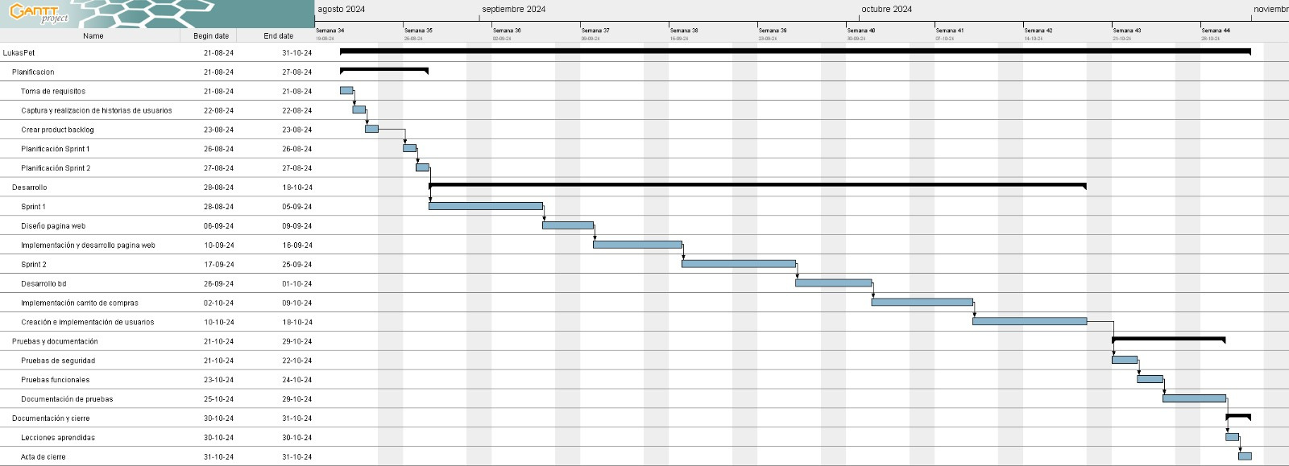
Planificación del Proyecto

Slide 8


Evidencias del Proyecto.
Tipo de Evidencia: Avance o Final.
Nombre: Prototipo de Interfaz, Informe de Gestión de Inventarios, Plataforma Funcional, Reporte de Pruebas y Seguridad.
Descripción: Breve descripción de cada evidencia.
Justificación: Relevancia de cada evidencia en el desarrollo del proyecto.

Slide 9
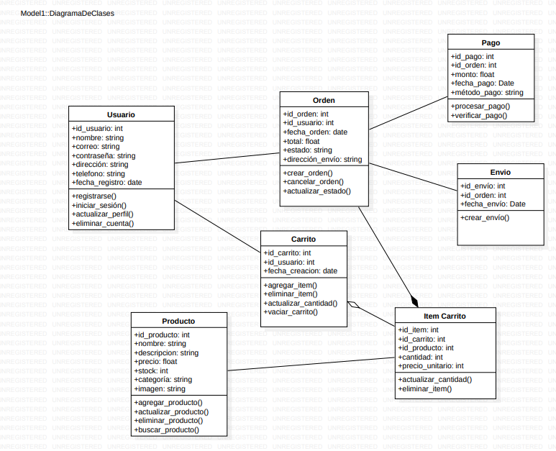
Diagrama de Clases

Slide 10
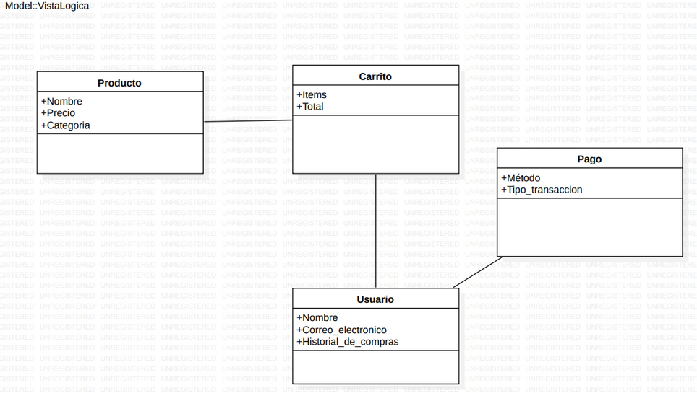
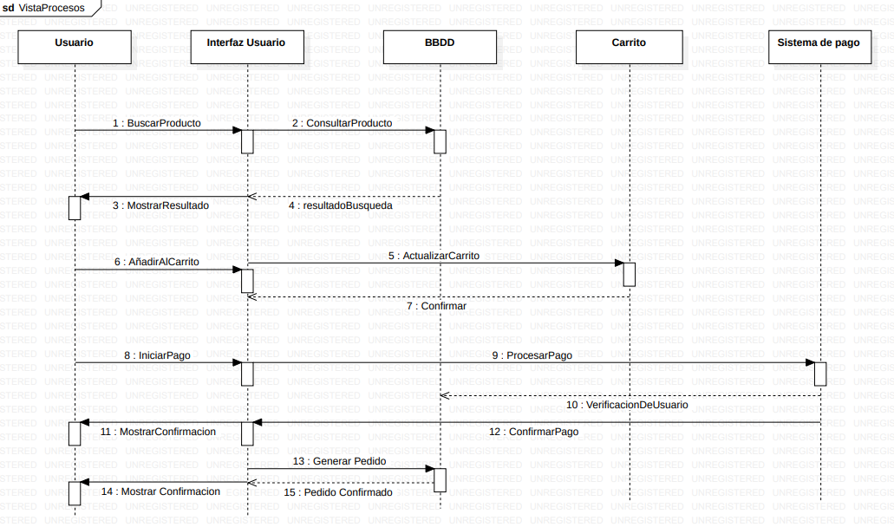
Modelo 4+1

Slide 11
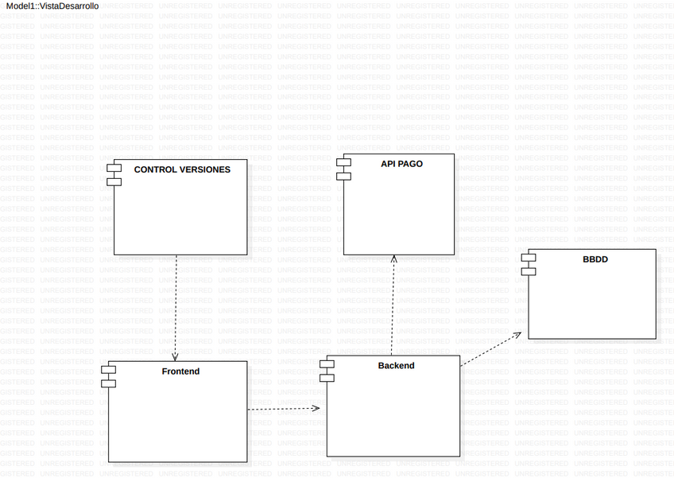
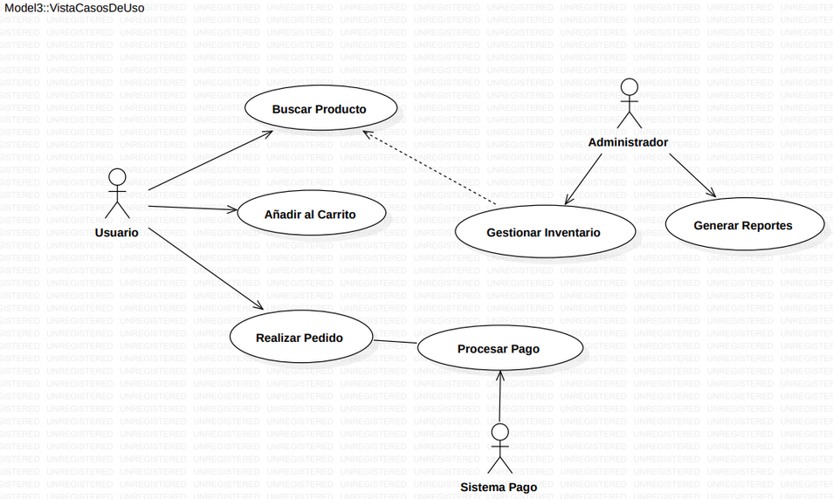
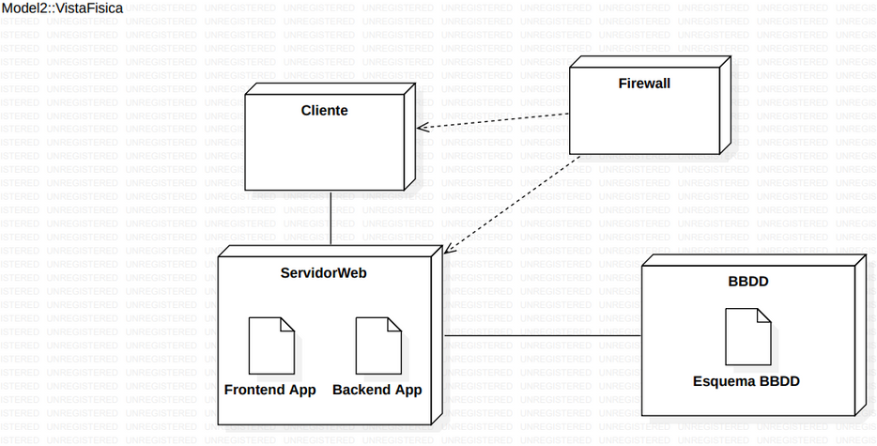
Modelo 4+1

Slide 12


Lukas Pet
¡Gracias!

